Slide 1


Unidad 1
Librería estándar
Segundo semestre 2025
Escuela de Ingenieria de Ciencias Y Sistemas
Facultad de Ingenieria
Universidad de San Carlos de Guatemala

Slide 2
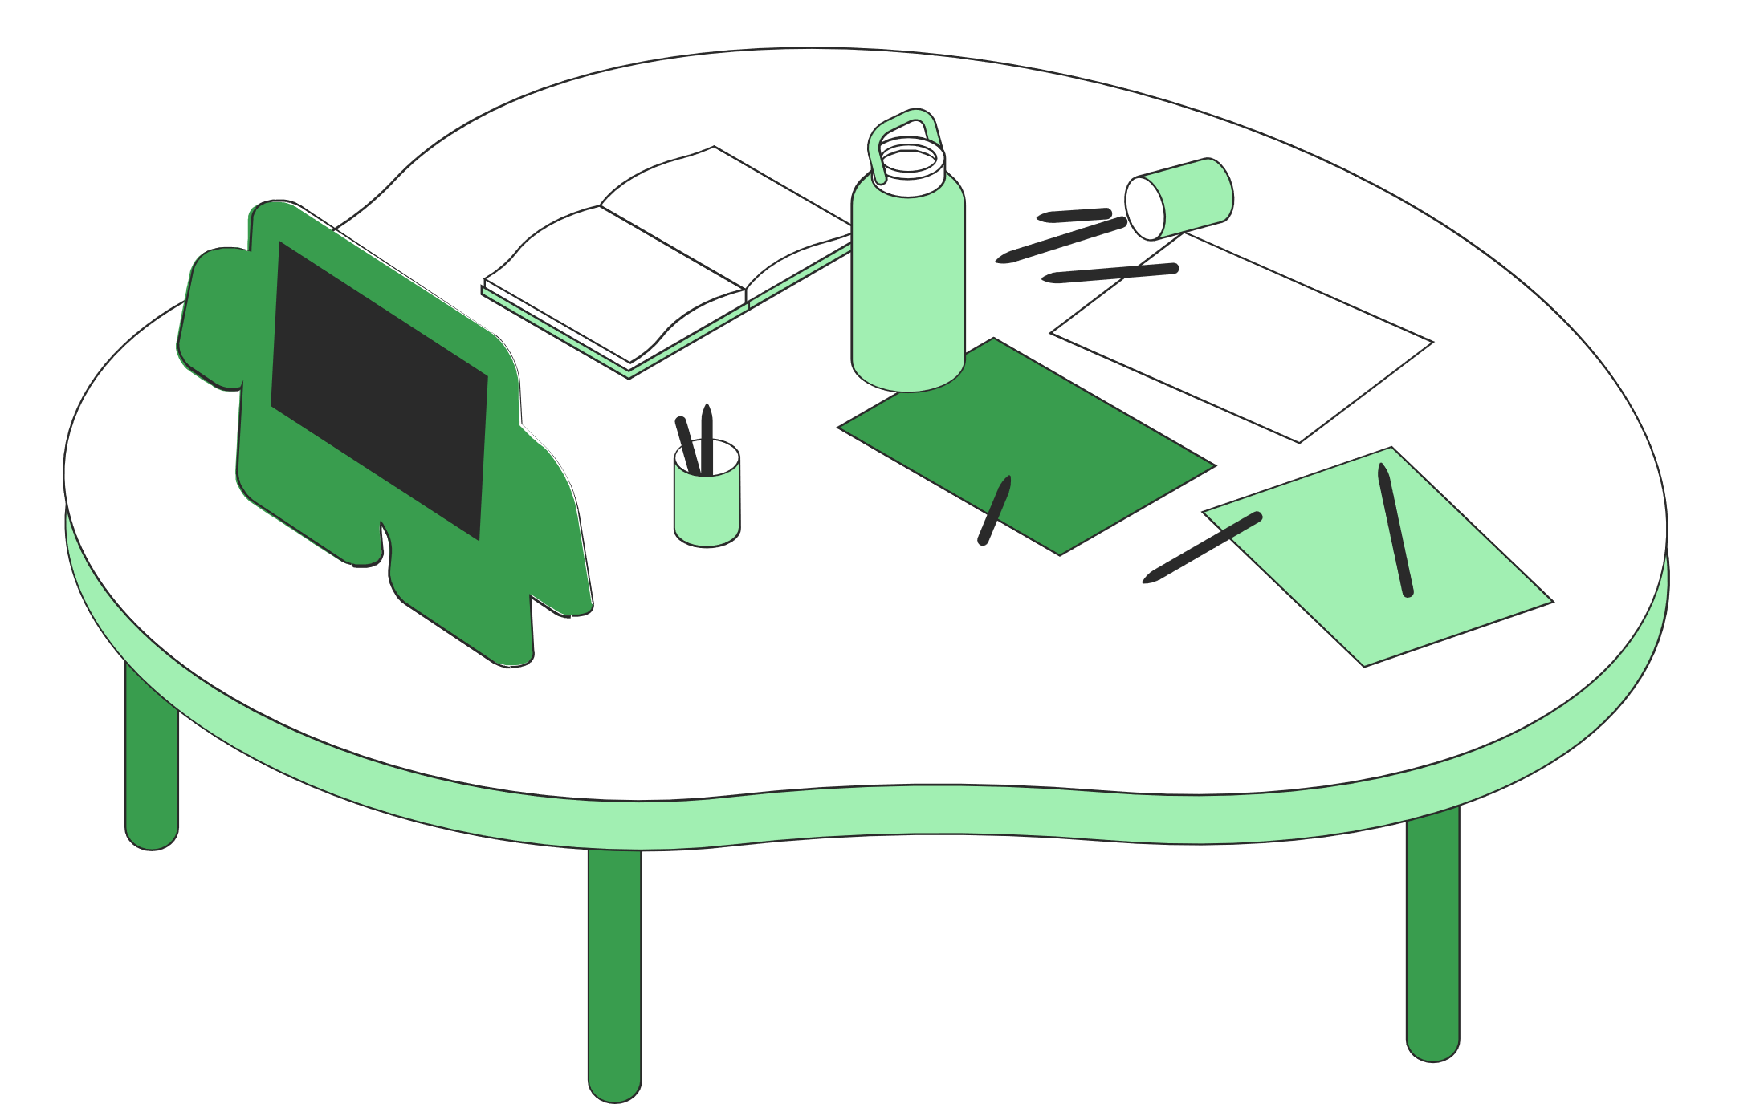
Agenda
1er Parcial clase magistral
Recordatorios
Graficas
Listas
Colas
Ejemplo

Slide 3


Video de la semana
https://www.youtube.com/watch?v=ruMQI4sLgRA&t=1s

Slide 4
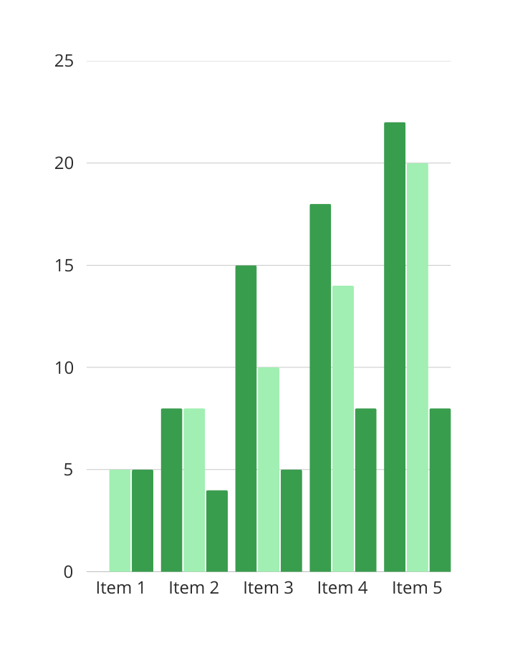


Modelos basados en datos
Graficas, Listas y
Colas

Slide 5

GRAFICAS
Las encontramos entre las opciones de
lapestaña Animations.
Podemos realizar los siguientes tipos degráficas:
Gráficas de valores:
Gráfica de líneas (Status Plot)
Gráfica de pie (Status Pie)
Grafica de barras(Status Chart)
Gráficas de rangos:
Gráfica circular o semicircular (Circular Gauge)
Gráfica lineal (Linear Gauge)

Slide 6
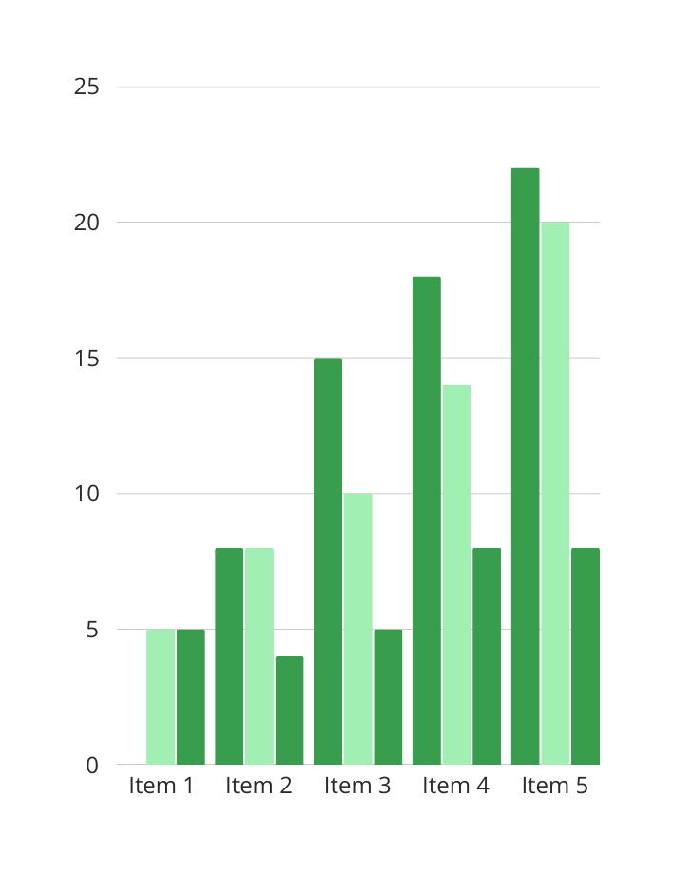

Graficas de lineas
ElStatus Plotmuestra el valor de una expresióna través del tiempo dentro de unrectángulo de visualización.
Su funcionalidad es la misma de status label,mostrar información de manera grafica. Laconfiguración que se debe de realizar con la selección de los ejes de coordenadas de acuerdo, al tipo de grafico que se haya seleccionado.

Slide 7

Grafica de Pie
El Status Pie muestra los valores de una lista de expresiones (en porcentaje de susuma total).
En otraspalabras, los porcentajes que se muestran en el gráfico son porcentajes sobre el totalde todos los valores enelgráfico circular.

Slide 8
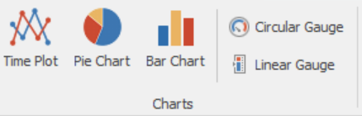

Grafica Circular
El indicador de la Circular (Circular Gauge) mostrará el valor de una expresión en un estilo de un medidor circular.
El usuario también puede cambiar la escala del medidor cambiando losvalores en la sección de la escala de la cinta.

Slide 9
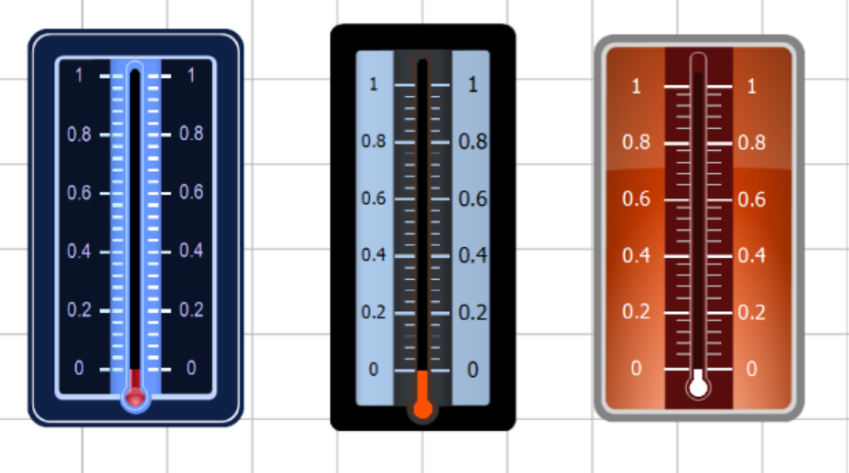
Grafica Lineal
ElLinear Gauge mostrará el valorde una expresión en un estilo de unmedidor lineal.
El usuario tambien puede cambiar la escala del indicador, cambiando los valores en la seccion de escala de la cinta.

Slide 10

Listas
Las listas se utilizan para definir una colección de cadenas, objetos, nodos o transportistas.
La lista también se utilizan para definir el cambio posible de estados de una matriz de conmutación (por ejemplo, color, tamaño, etc), o para proporcionar una lista donde se debe de hacer alguna selección (por ejemplo, unrecurso para aprovechar, eltransportista para seleccionar, etc).

Slide 11
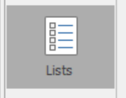
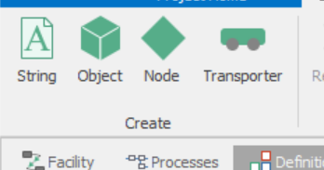
Listas
En Simio, podemos crear listas en elapartado Definitions ->Lists.
Las listas que se pueden generar son:
String
Object
Node
Transporter

Slide 12
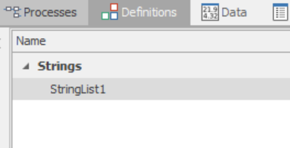
String List
Define una lista de cadenas (por ejemplo, pequeña, mediana y gran empresa) que se utilizan para definir una lista de propiedades que puede tener cualquier valor dentro de la lista, o el posible de-a(hacia) los estados en una mesa de cambio.

Slide 13
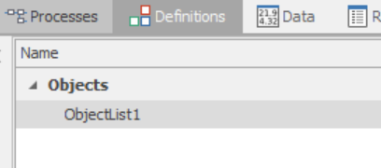
Object List
Define una lista de objetos (por ejemplo, Fred, Sue, Tom),hace referencia a lasmedidas (por ejemplo, paso FindObject) y objetos (por ejemplo, objeto de estación de trabajo) que permite una selección de un objeto a partir de una lista de objetos, Inidican propiedades de cada objeto.

Slide 14
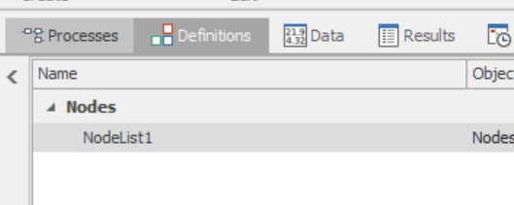
Node List
Define unalistade nodos (porejemplo, de entrada @taladro, de entrada @Torno, MergePoint) que son utilizados por el objeto TransferNode y RoutingGroup, elementos de ruta dinámica de entidad aunnodo en funcióndel estado actual.

Slide 15
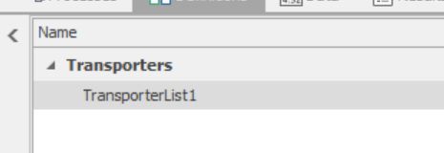
Transporter list
Define una lista de elementos transportistas (porejemplo, cart1, cart2, cart3) que es utilizado por los pasos (porejemplo, paso Ride) y objetos (por ejemplo, TransferNode) que permitir la selección de untransportista de una listade los transportistas.

Slide 16
Colas
Lascolas se utilizan para definir untipode ordenque se seguira para usarunservidor
Las diferentes colas que podemos usarson:
Unicas
Multiples
First-in First-out (FIFO)
Last-In First-Out (LIFO)
Colas Random (RSS)
Colas Priority
Colas Weighted FairQueing (WFQ)

Slide 17
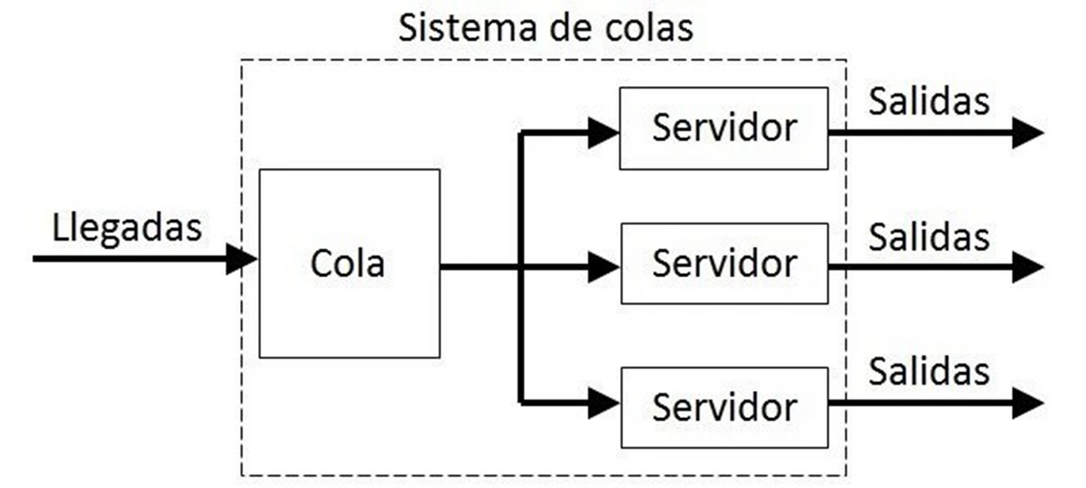

Colas Unicas
Son aquellas en las que todas las entidades que llegan se almacenan en una única estructura de espera antes de ser procesadas. Se utilizan cuando hay un solo recurso que atiende a todas las solicitudes en orden de llegada o prioridad.

Slide 18
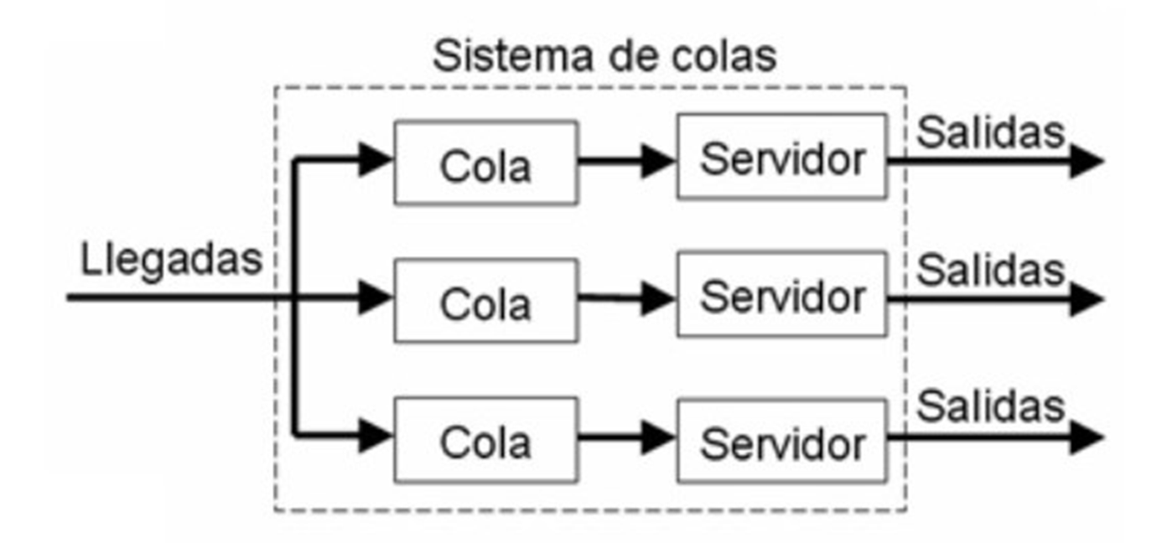
Colas Multiples
Se componen de varias colas que gestionan diferentes tipos de solicitudes o niveles de prioridad. Estas colas pueden operar de manera independiente o estar interconectadas con reglas de asignación de recursos.

Slide 19
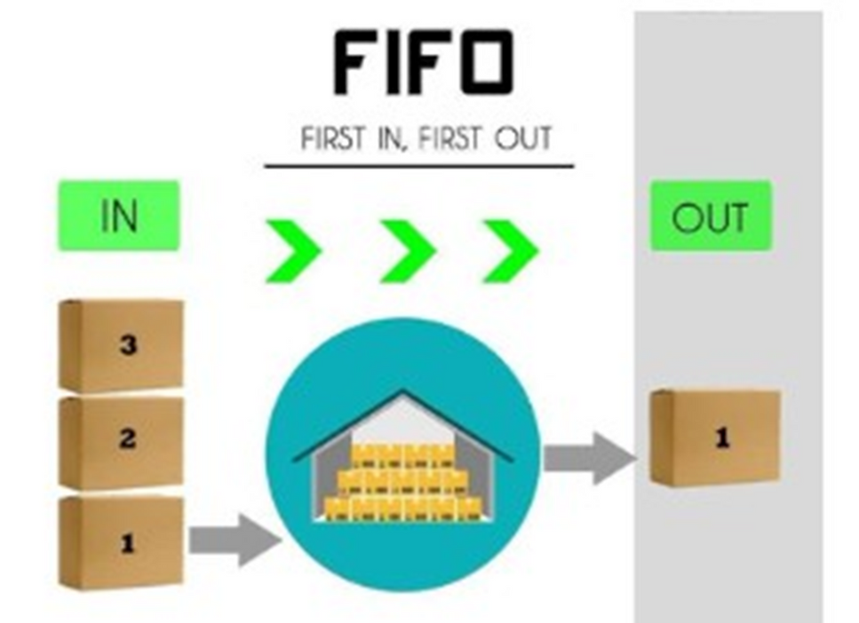
FIFO: First-in First-out
Es un tipo de cola donde el primer elemento en entrar es el primero en salir. Es común en sistemas donde se necesita mantener el orden de llegada.
Ejemplo: Una fila de clientes en un banco, donde el primero que llegó es atendido antes que los siguientes.

Slide 20
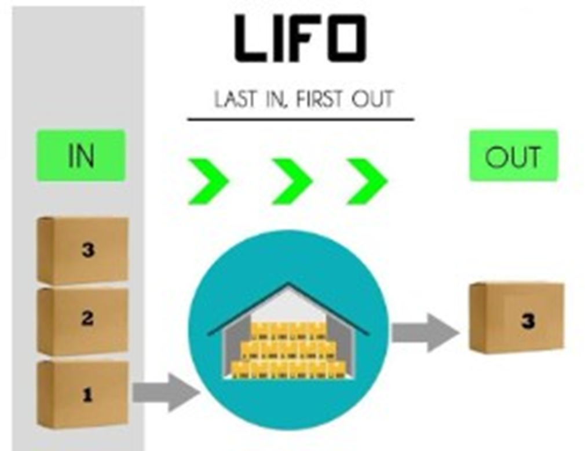
LIFO: Last-in First-out
Es un tipo de cola donde el primer elemento en entrar es el primero en salir. Es común en sistemas donde se necesita mantener el orden de llegada.
Ejemplo: Una fila de clientes en un banco, donde el primero que llegó es atendido antes que los siguientes.

Slide 21

RSS: Colas Random
En este tipo de cola, los elementos no siguen un orden predefinido, sino que son seleccionados al azar para su procesamiento. Se usa en sistemas donde se busca distribuir la carga de manera equitativa.
Ejemplo: Un sistema de balanceo de carga en redes donde los paquetes de datos se asignan a diferentes servidores al azar.

Slide 22

Colas Priority
La nomenclatura de colas Priority se usa cuando existe una prioridad dentro de la cola.Dentro de prioridad, podemos tenercono sininterrupción, según si llegauncliente conprioridad se interrumpe eltrabajo en curso o no.
En estetipo de colas las entidades que llegan se clasifican por clases de prioridad.

Slide 23
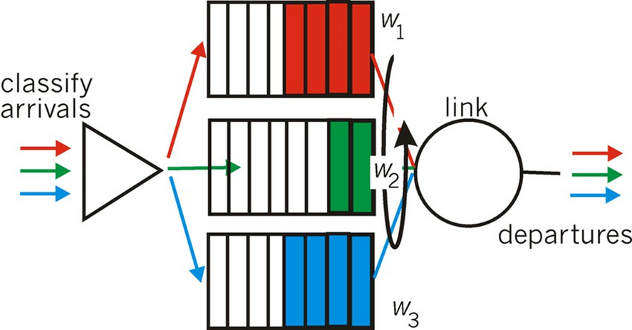
WFQ: Weighted Fair Queuing
WFQ (Espera equitativa ponderada) es la disciplina donde los paquetes se clasifican en clases y se colocan asu colacorrespondiente. Seva dandoservicio acadaclase de forma circular e igualitaria usando unalgoritmo del tipoRoundRobin.
En sistema WFQasigna máscapacidad alas colas másllenas, pero,sin dejar de atender a lascolas máslibres. Ajusta la disciplina de atención acadacolasegún la ponderación del servicio de cadaclase usando pesos (W)en función de la cantidad de elementos.

Slide 24
Ejemplo !

Slide 25
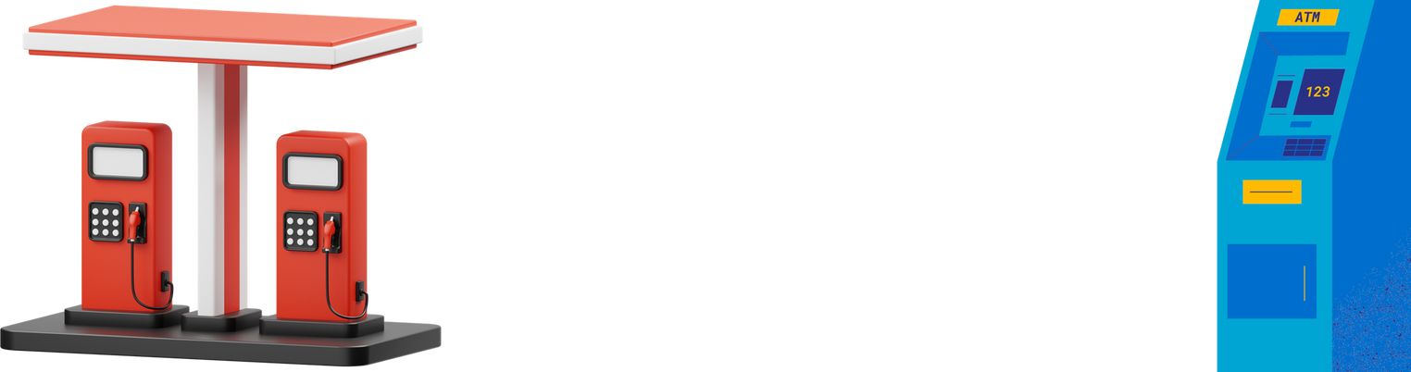

WFQ: Weighted Fair Queuing
En lagasolinera “Kong” llegan exponencialmente 100 personas cada hora, delos cuales el 30%llegan aretirar dinero delcajero automático ( 2) y tardan deformal exponencial 3 minutos, el 60% pasa a cajaacomprar algún producto (hay2) los cuales tardan comominimo 2 minutos, maximo 10 minutos y promedio 5 minutos, y el resto únicamente pasaalbaño (único) y tardan comominimo 2 minutos, maximo 15minutos y promedio 10 minutos. Lagasolinera atiende desdelas5amhastalas10pm.
Utilice graficas para interpretar los resultados, utilice listas para representar las colas que se forman.

Slide 26
Conceptos clave aprendidos
Tipos de colas
Tipos de Listas
Tipos de gráficas

Slide 27

Valor de la semana
Compromiso, entragar y realizar todas actividades establecidas en el laboratorio

Slide 28
Referencias
Laguna, Manuel; Marklund, Johan. Business Process Modeling, Simulation and Design – 3era Edición. CRC Press. 2019
Law, Averill M. Simulation Modeling & Analysis – 4ta Edición. McGraw Hill, New York, USA 2007

Slide 29

¿Dudas?
Recuerda que tenemos nuestro foro semanal donde puedes
consultar cualquier duda que te surja en la semana

